Slide 1
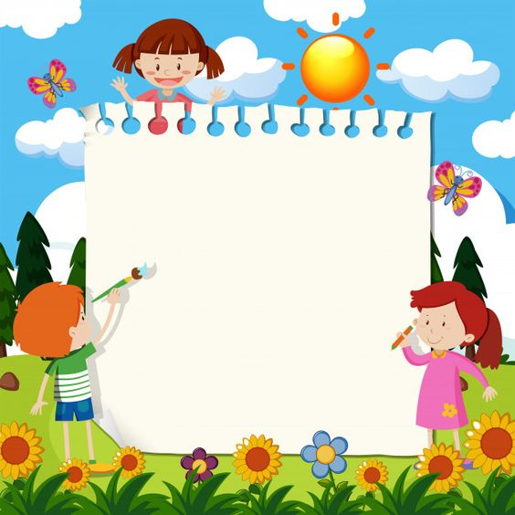

CHÀO MỪNG CÁC CON HỌC SINH LỚP 4 ĐẾN VỚI TIẾT MĨ THUẬT !

Slide 2
TRÒ CHƠI
AI TÀI GIỎI

Slide 3
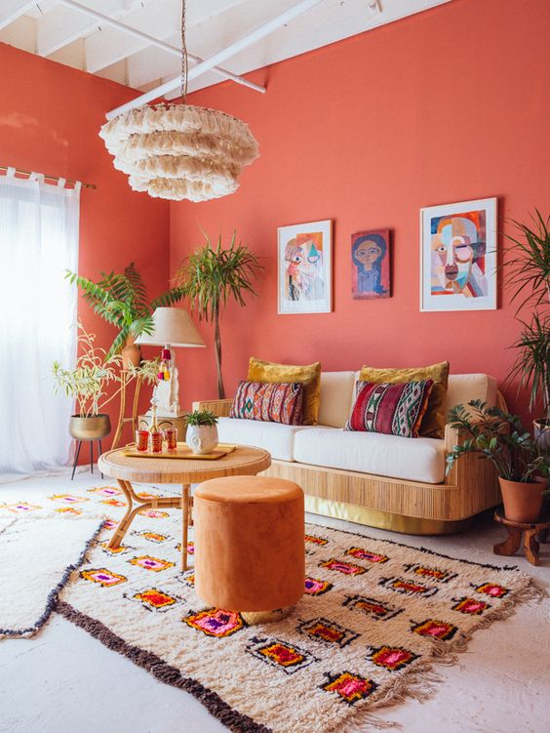
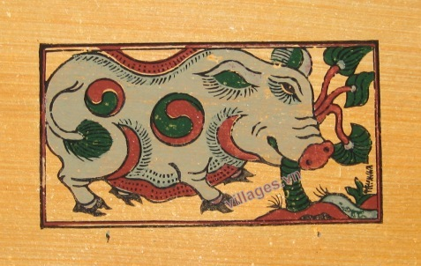
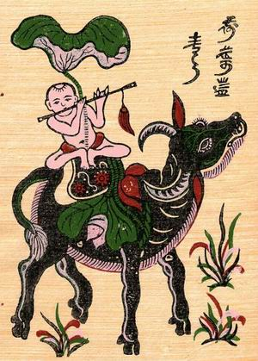

Slide 5
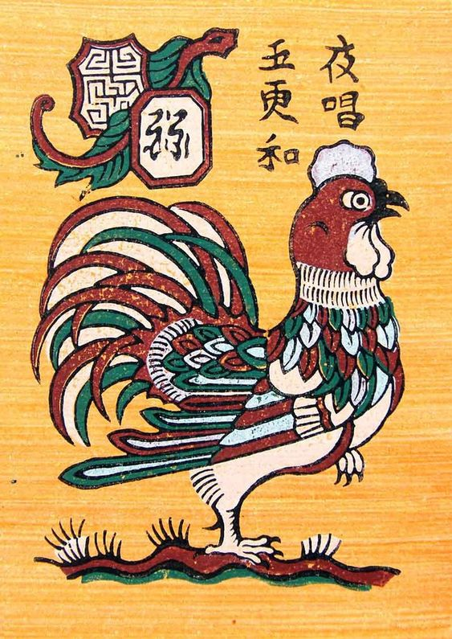
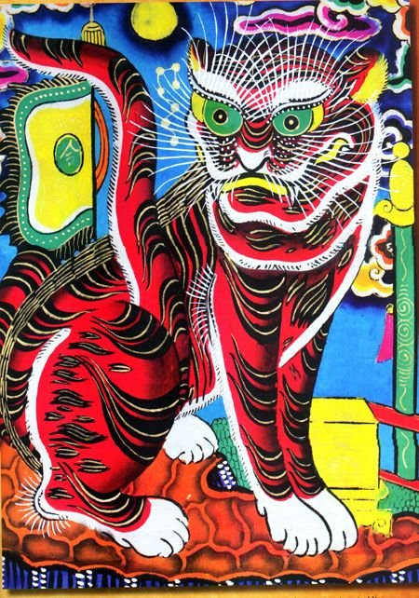
MĨ THUẬT LỚP 4
CHỦ ĐỀ 12: TÌM HIỂU TRANH DÂN GIAN VIỆT NAM (Tiết 2)

Slide 6

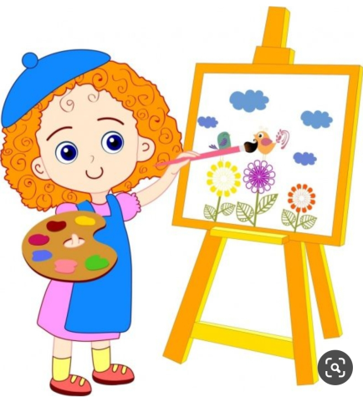
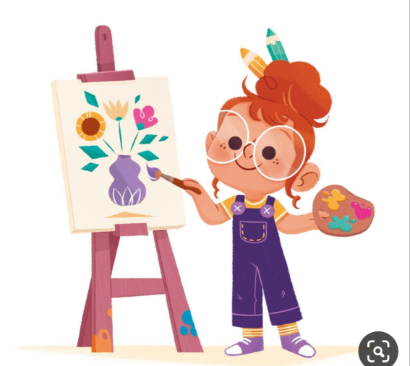
CHUẨN BỊ ĐỒ DÙNG HỌC TẬP
- Sách học Mĩ thuật lớp 4
Giấy vẽ A4, bút chì, màu vẽ, tẩy….

Slide 7
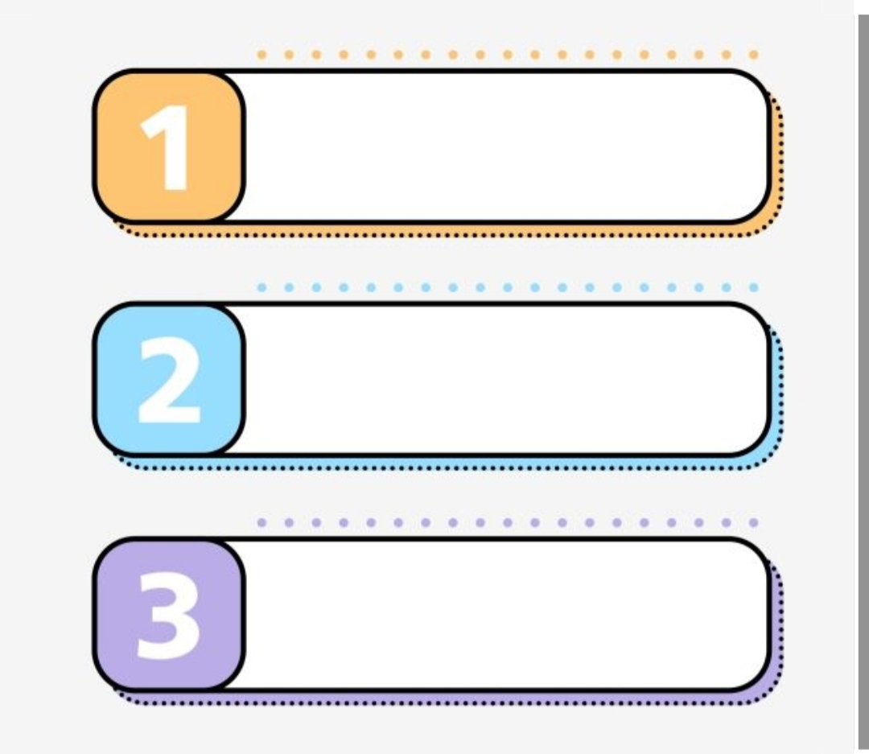
CHỦ ĐỀ 12: TÌM HIỂU TRANH DÂN GIAN VIỆT NAM (TIẾT 2)
MỤC TIÊU BÀI HỌC
Hiểu biết thêm về nguồn gốc, nội dung và vẻ đẹp của tranh dân gian Việt Nam.
Tập sử dụng các hình ảnh trong tranh dân gian để trang trí sản phẩm ứng dụng (quần áo, lọ hoa, túi xách, bát, đĩa...)
Em tự giới thiệu, nhận xét và nêu được cảm nhận về sản phẩm của mình với người thân.

Slide 8
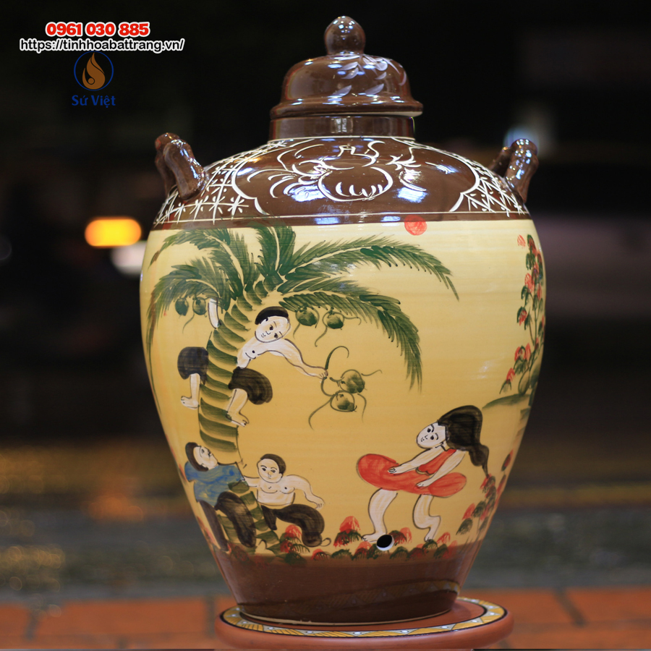
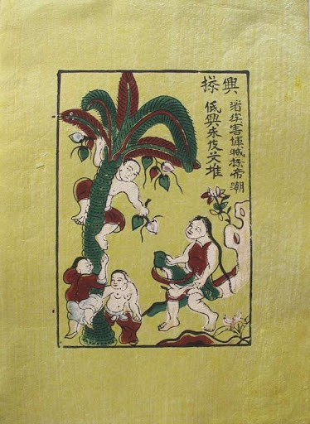
1. TÌM HIỂU
Hứng dừa – Đông Hồ

Slide 9
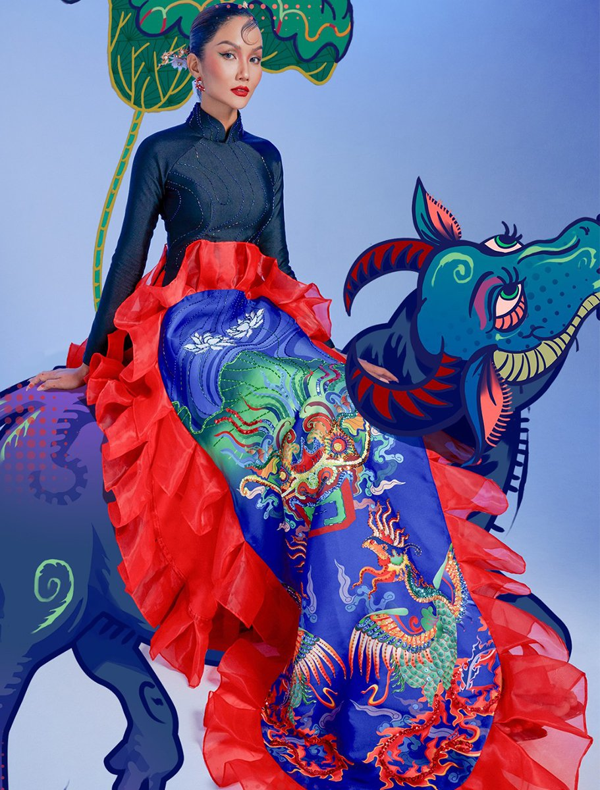
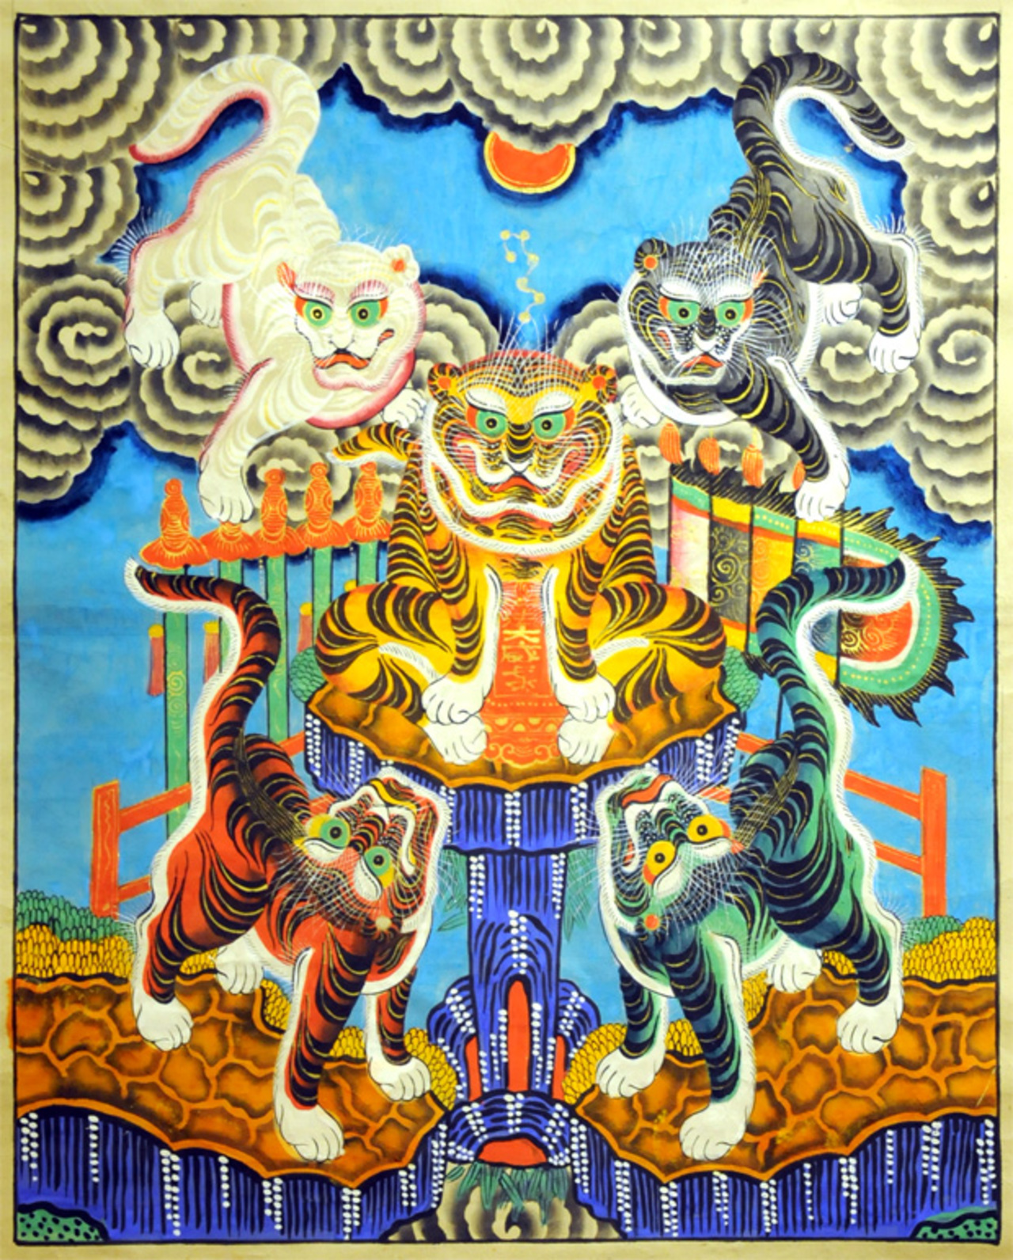
Tranh ngũ hổ - hàng Trống

Slide 10
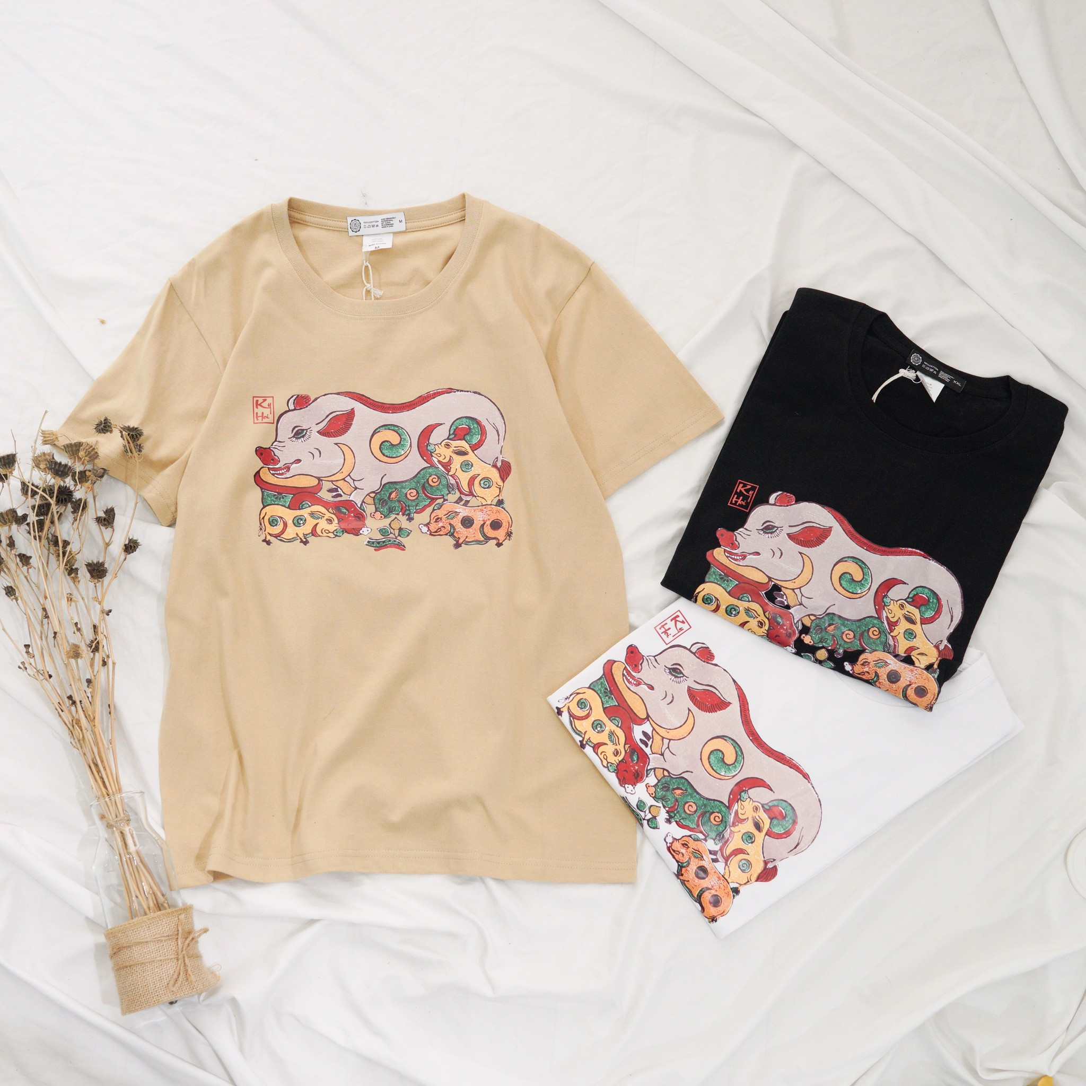
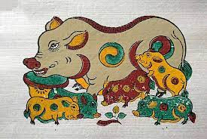
Tranh Đàn lợn âm dương Tranh Đông Hồ

Slide 11
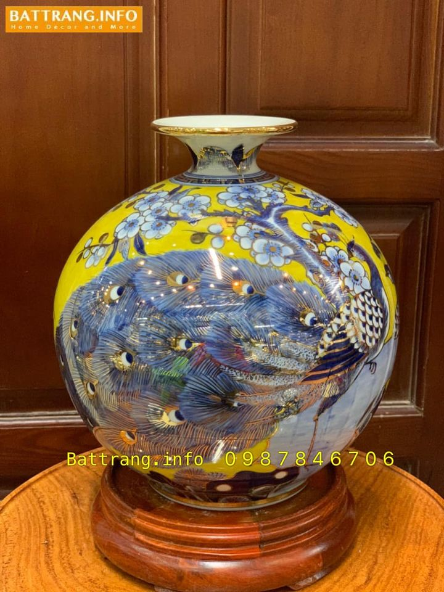
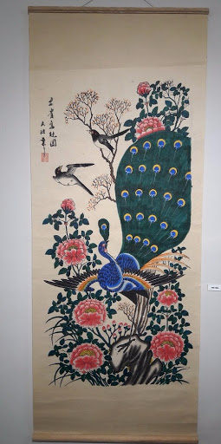
Chim Công
Tranh hàng Trống

Slide 12

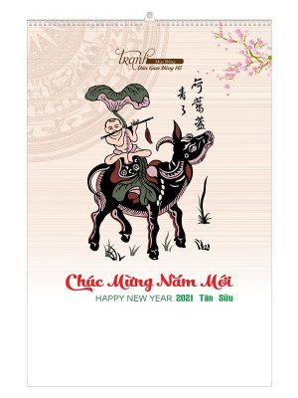
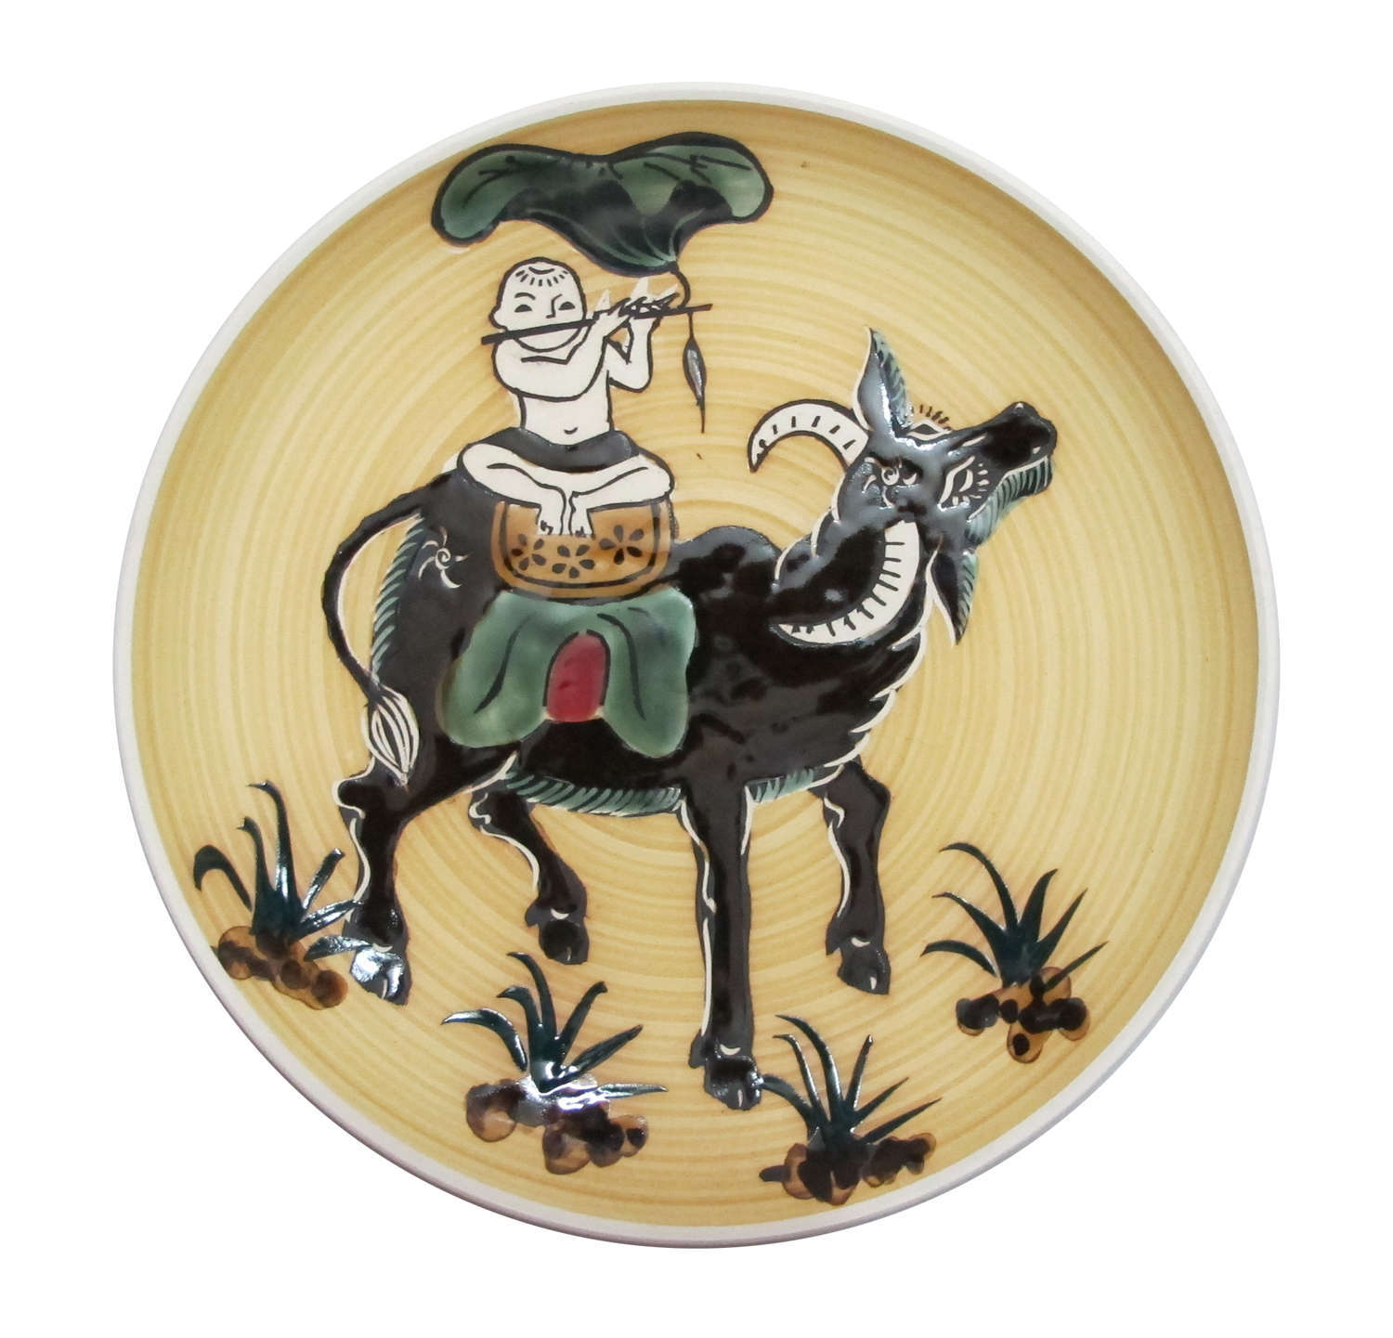

Slide 13
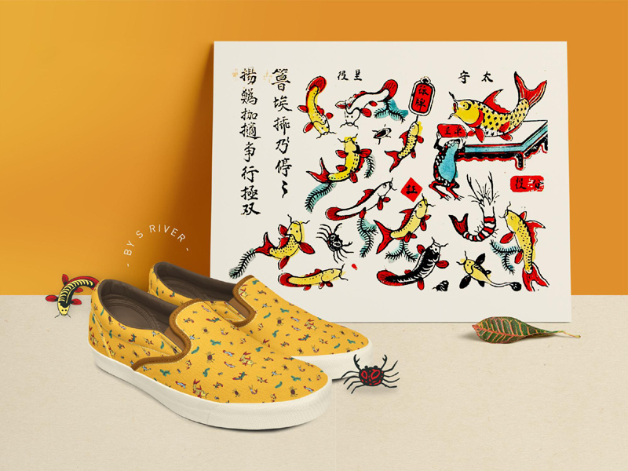

Slide 14
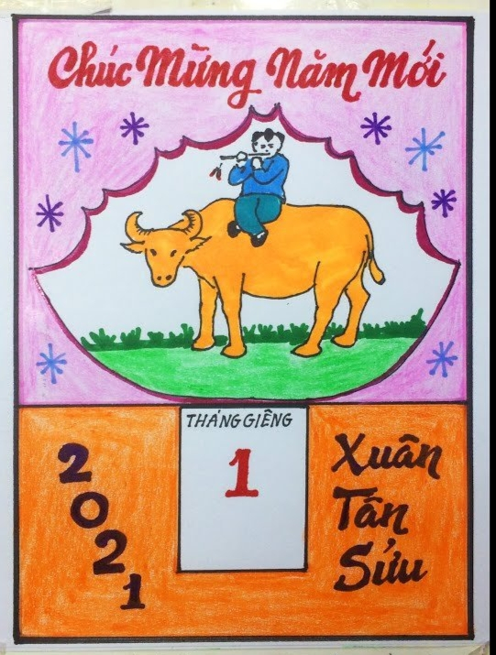

- Đây là tranh vẽ đồ vật gì?
- Em thấy hình ảnh tranh dân gian được vẽ ở đâu của đồ vật? Đó là hình ảnh nào?
- Em hãy nhận xét màu sắc trong bức tranh?

Slide 15

GHI NHỚ
- Tranh dân gian là di sản văn hóa của dân tộc Việt Nam, tranh dân gian có ở nhiều vùng miền khác nhau. Phổ biến là tranh Đông Hồ, tranh Hàng Trống, tranh Làng Sình, tranh Kim Hoàng…
- Có rất nhiều đồ vật, sản phẩm mĩ thuật đã sử dụng các hình ảnh trong tranh dân gian để trang trí sản phẩm ứng dụng một cách độc đáo và đẹp mắt.

Slide 16
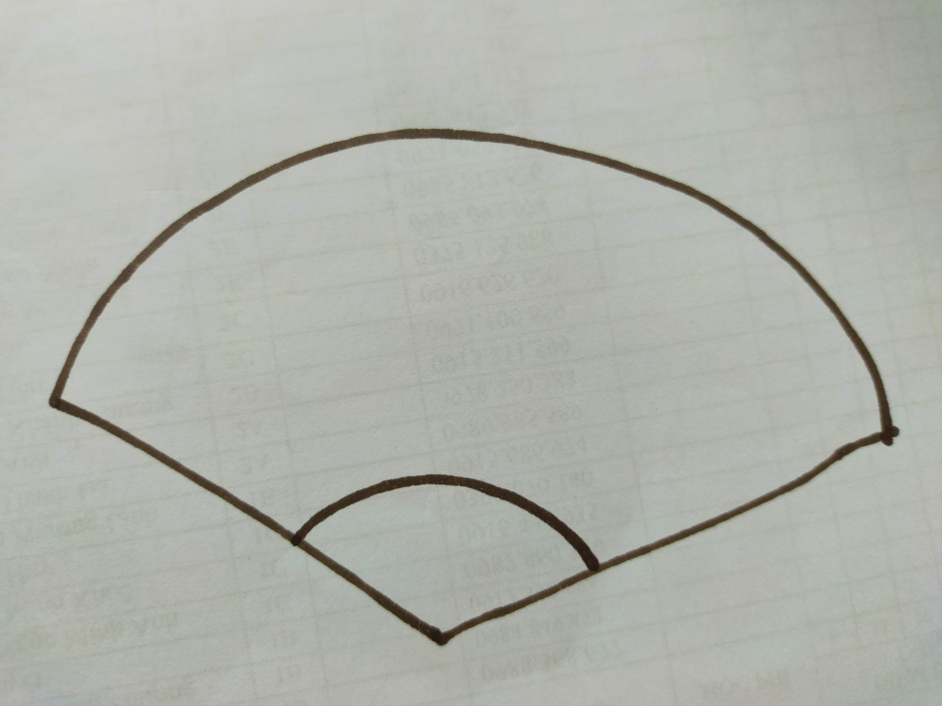
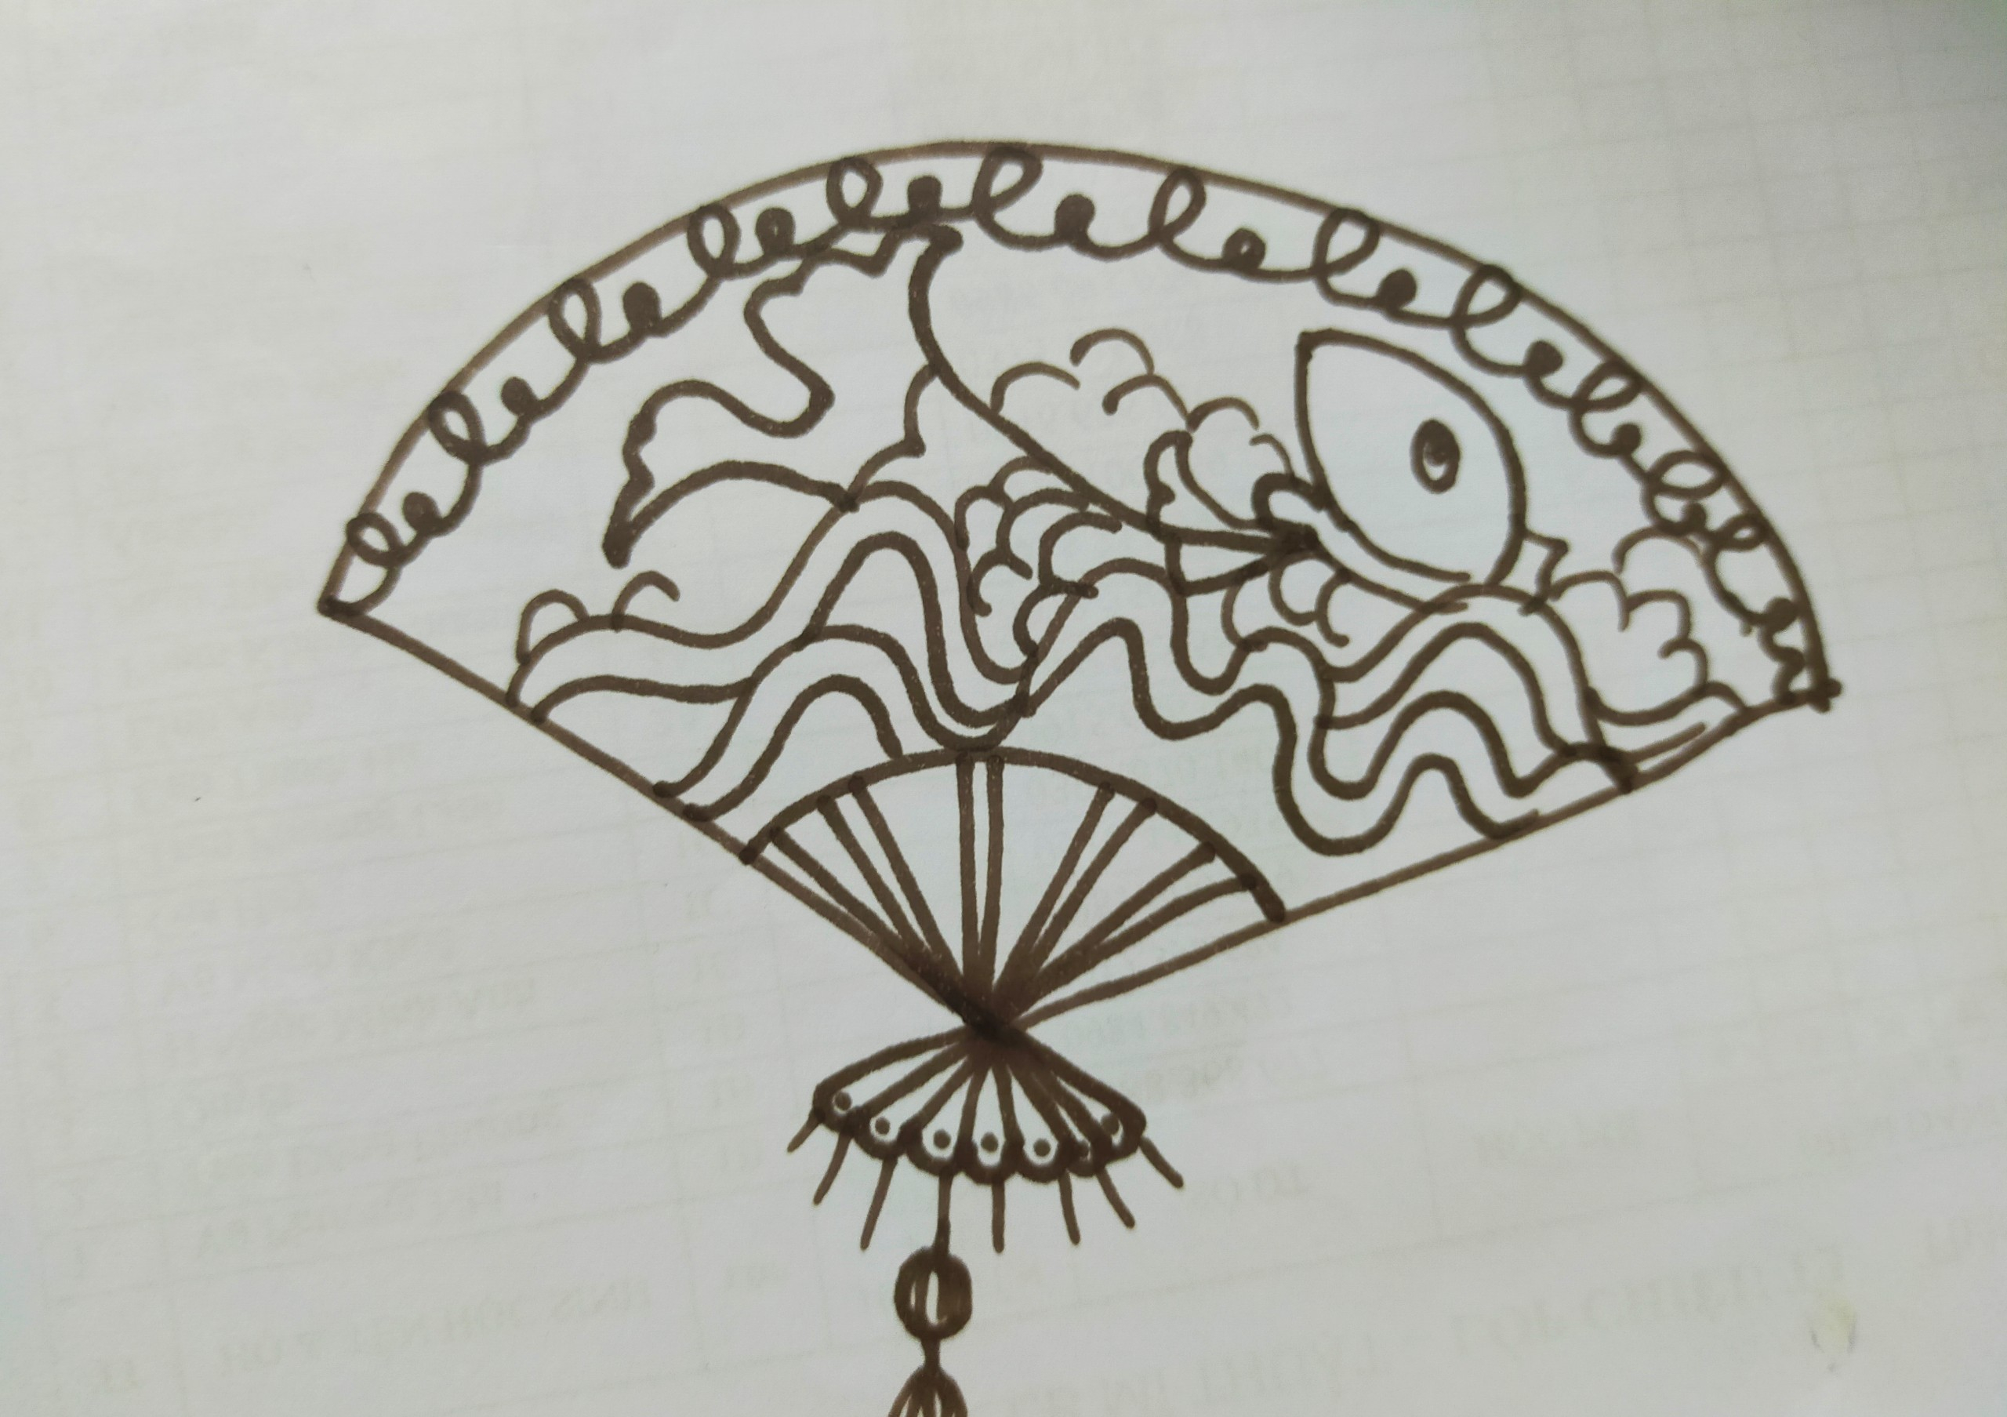
2. CÁCH THỰC HIỆN
B1: Vẽ hình dáng
đồ vật.
B2: Trang trí hình ảnh tranh dân gian và các họa tiết khác vào đồ vật.
B3: Vẽ màu theo ý thích.

Slide 17

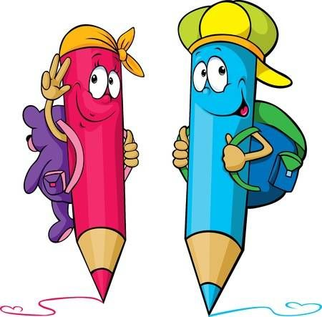
THỰC HÀNH
Em hãy sử dụng các hình ảnh trong tranh dân gian để vẽ trang trí 1 đồ vật và vẽ màu theo ý thích.

Slide 18
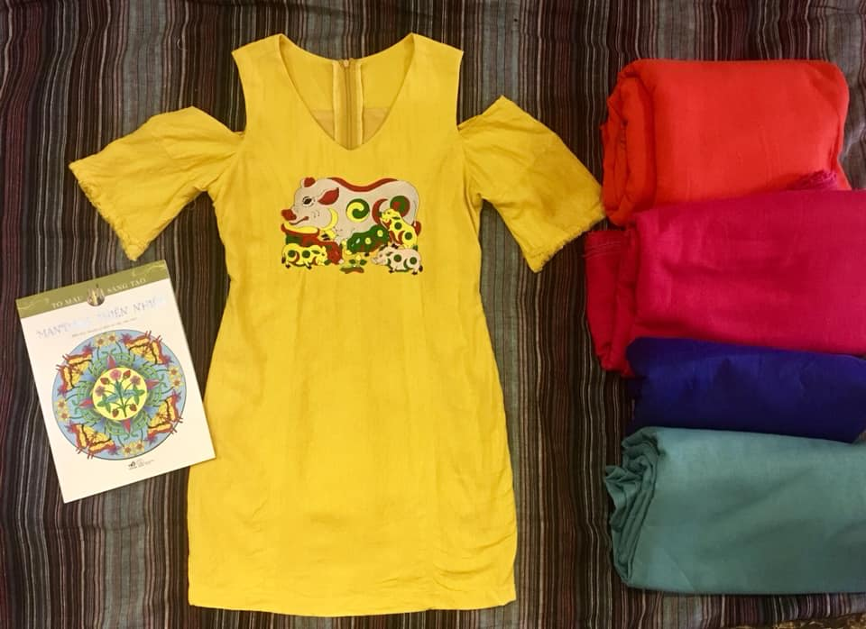

Slide 19
